Slide 1
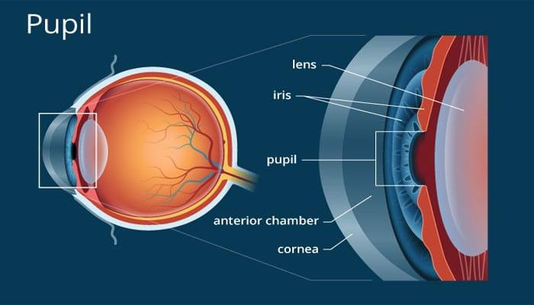
Pengertian Pupil
Pupil adalah bagian bulat berwarna hitam di tengah iris mata yang berfungsi sebagai “jalan masuk” cahaya menuju retina. Pupil sebenarnya bukan benda padat, melainkan sebuah lubang yang ukurannya dapat berubah-ubah sesuai kondisi cahaya, aktivitas otak, dan keadaan fisiologis seseorang.

Slide 2
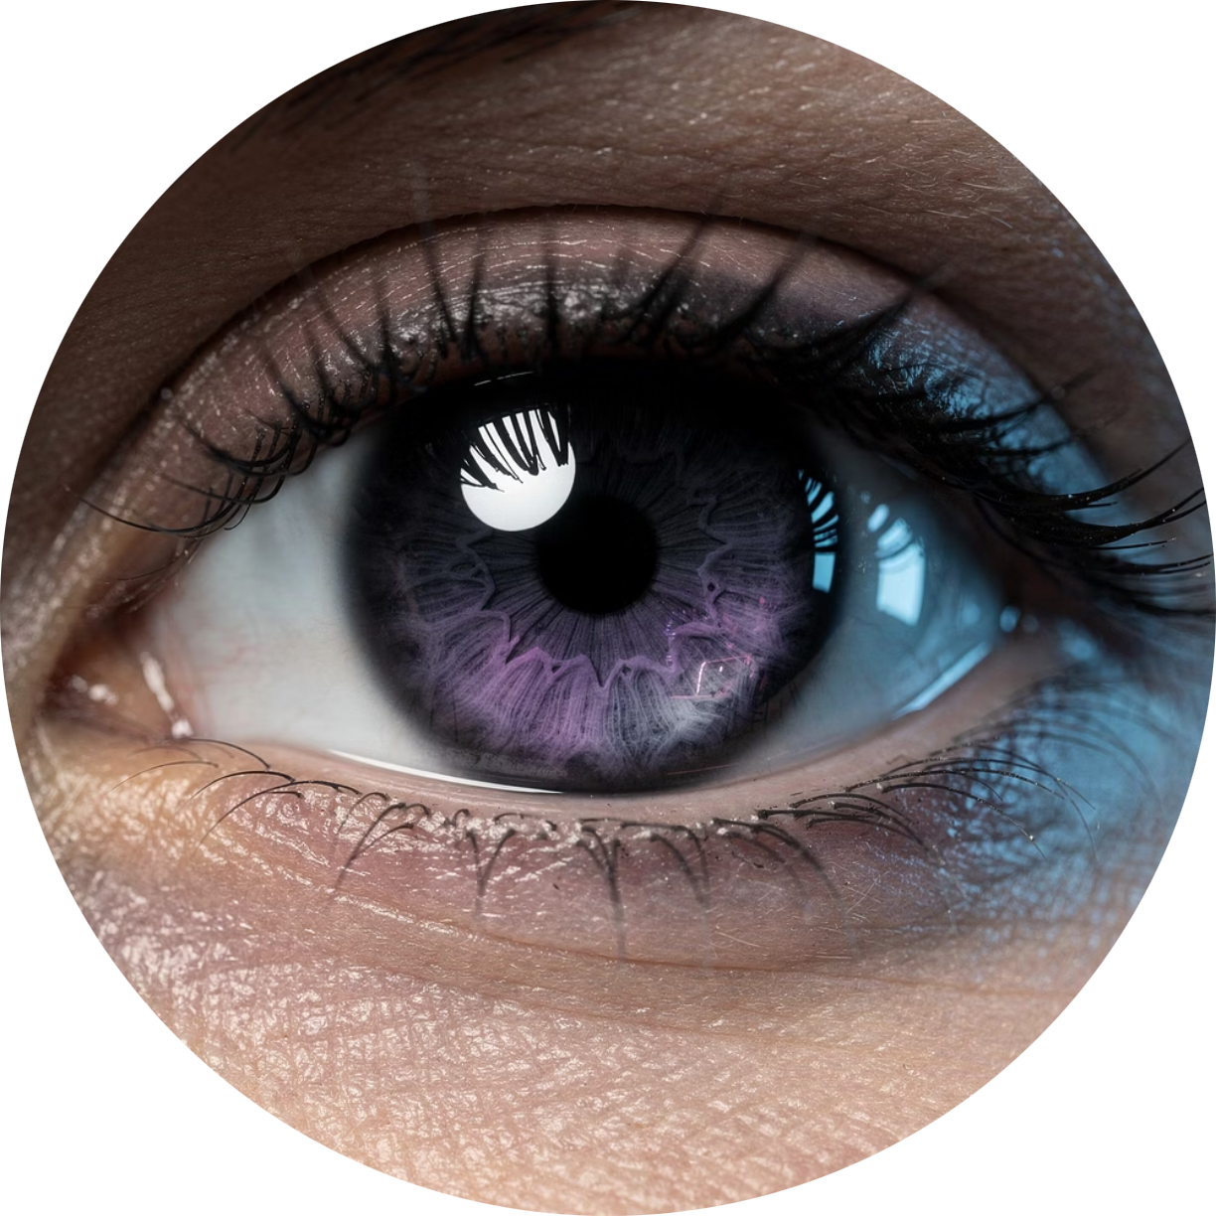
Perubahan Pupil
Ukuran pupil selalu berubah secara dinamis.
Perubahan ini disebut respons pupil atau dinamika pupil.
Pupil Mengecil (Miosis)
Penyebab normal:
Cahaya terang
Fokus melihat objek dekat
Tidur
Relaksasi
Penyebab abnormal:
Cedera otak
Penggunaan obat tertentu
Gangguan saraf

Slide 3
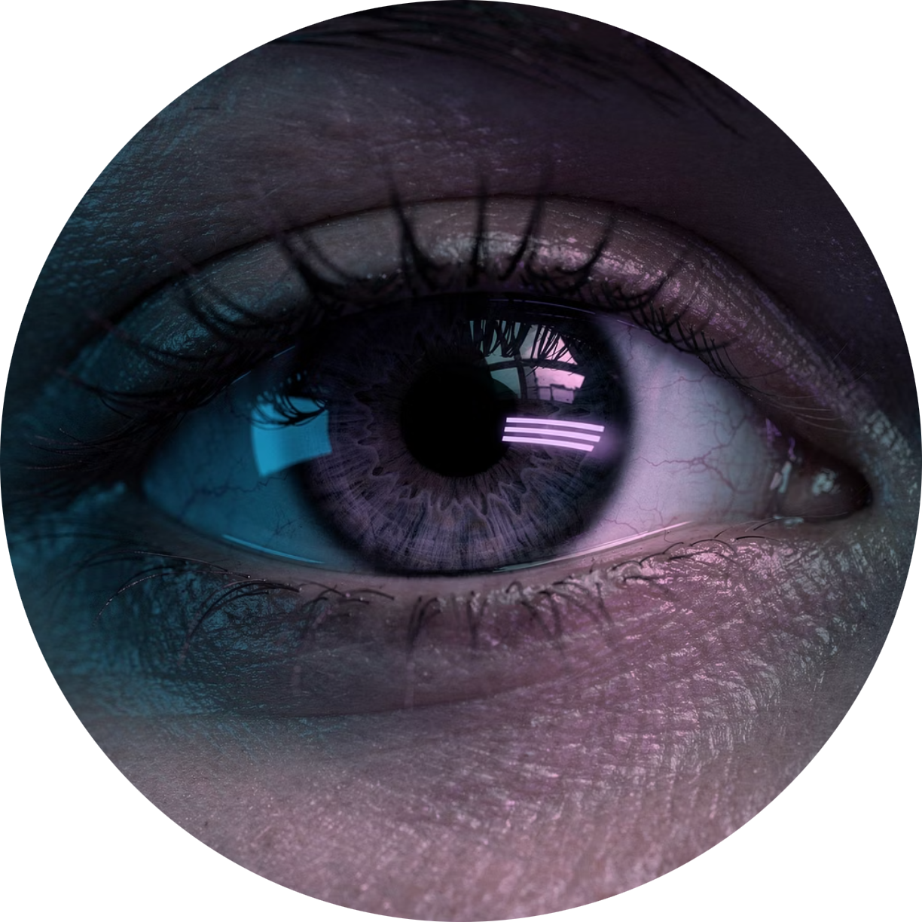
2. Pupil Membesar (Midriasis)
Penyebab normal:
Ruangan gelap
Emosi kuat (takut, terkejut)
Aktivitas mental tinggi
Penyebab abnormal:
Gangguan neurologis
Trauma kepala
Efek obat tertentu

Slide 4
Mekanisme Perubahan Pupil
Perubahan ukuran pupil dipengaruhi oleh sistem saraf otonom:
Sistem Saraf Parasimpatis
Menyebabkan pupil mengecil (miosis).
Sistem Saraf Simpatis
Menyebabkan pupil melebar (midriasis).
Contoh:
Cahaya terang → parasimpatis aktif → pupil mengecil
Kondisi gelap atau stres → simpatis aktif → pupil melebar
Ukuran Normal Pupil
Ukuran pupil diukur dalam satuan milimeter (mm).
Diameter Normal Pupil
Kondisi Ukuran Normal
Cahaya terang 2–4 mm
Cahaya redup 4–8 mm
Dewasa normal rata-rata sekitar 3–5 mm
Perubahan ukuran pupil normal terjadi secara cepat dalam hitungan milidetik hingga detik.
Ukuran Pupil Tidak Normal
Ukuran pupil dianggap abnormal jika:
  terlalu kecil,
terlalu besar,
tidak simetris,
atau tidak merespons cahaya dengan baik.

Slide 5
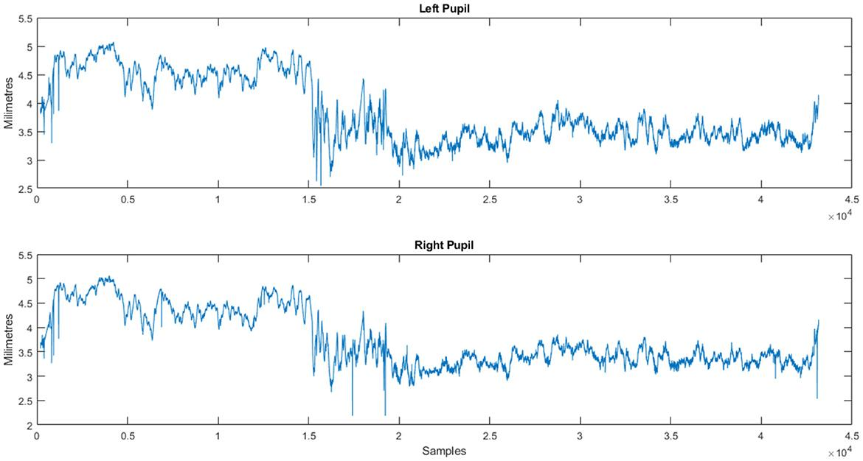
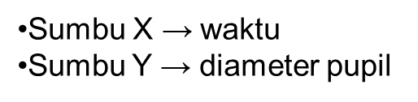
Hippus Pupil
Hippus pupil atau pupillary hippus adalah fenomena perubahan ukuran pupil yang terjadi secara spontan, ritmik, dan terus-menerus meskipun kondisi cahaya tetap.
Artinya, pupil akan:
lalu mengecil,
sedikit membesar,
kemudian membesar lagi,
secara berulang tanpa adanya perubahan cahaya eksternal.
Karakteristik Hippus
Hippus memiliki beberapa karakteristik utama:
Karakteristik Penjelasan
Dinamis Ukuran pupil berubah terus
Ritmik Polanya berulang
Spontan Terjadi tanpa rangsangan baru
Frekuensi rendah Perubahan relatif lambat
Amplitudo kecil Perubahan diameter biasanya kecil
Bentuk Gelombang Hippus
Perubahan diameter pupil akibat hippus dapat direpresentasikan sebagai grafik waktu terhadap diameter.

Slide 6
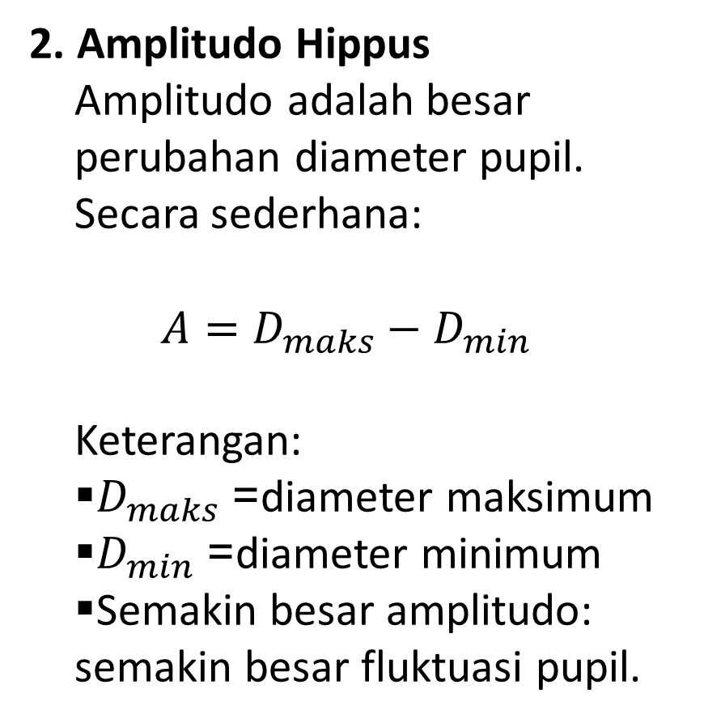
Parameter Hippus
Hippus dianalisis menggunakan beberapa parameter.
1. Diameter Pupil
Ukuran pupil tiap frame video.
Satuan:
milimeter (mm)
atau pixel pada citra digital.

Slide 7
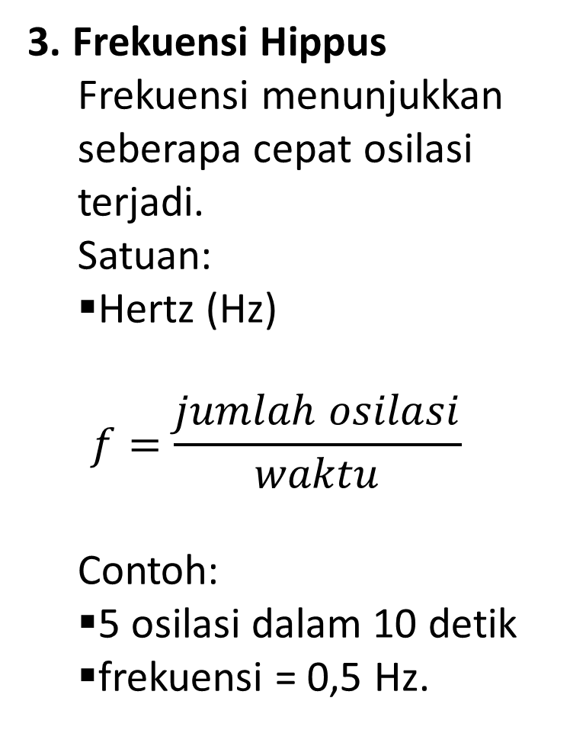
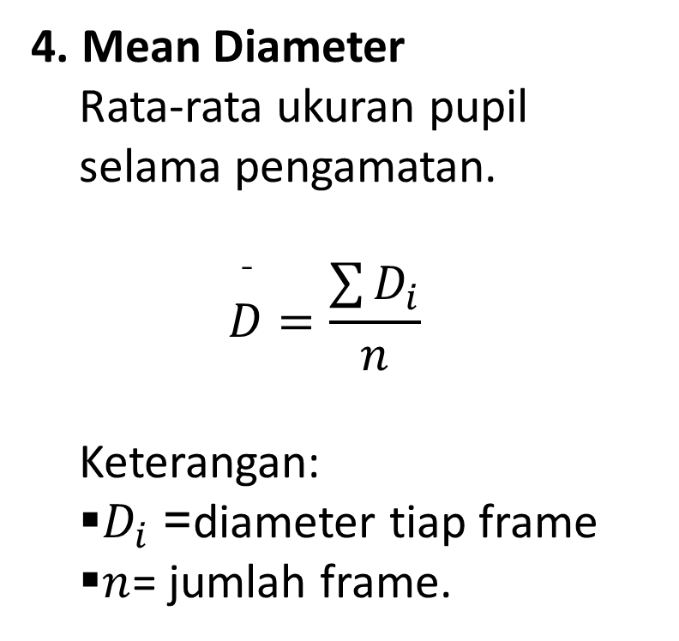

Slide 8
Faktor yang Mempengaruhi Hippus
Beberapa faktor yang dapat mempengaruhi hippus:
Faktor Fisiologis
kelelahan,
kantuk,
stres,
aktivitas mental,
emosi.
Faktor Lingkungan
intensitas cahaya,
kedipan mata,
jarak objek.
Faktor Klinis
gangguan neurologis,
penggunaan obat tertentu,
gangguan sistem saraf otonom.

Slide 9
Hippus Normal dan Tidak Normal
Hippus Normal
amplitudo kecil,
ritme stabil,
respons cahaya baik.
Hippus Tidak Normal
Dapat menunjukkan:
gangguan neurologis,
stres berat,
disfungsi saraf otonom,
kelelahan ekstrem.

